Slide 1
파일 이름 가져오는 툴 사용법
안명선

Slide 2
툴 개요
테이블 관리자는 매주 아트 팀에서 만든 신규 게임 리소스의 파일 이름을 게임 테이블에 저장해야 합니다.
매주 많은 양의 게임 리소스 파일 명을 일일이 수작업으로 복사-붙여넣기로 테이블에 저장하는 것이 비효율적이라 판단하여 각 리소스 파일 이름을 가져와서 테이블에 들어가는 형식으로 수정해 메모장에 저장하는 툴을 제작 했습니다.

Slide 3
사용법 – JAVA 관련 설정
이 툴은 JAVA 를 사용하기 때문에 컴퓨터에 JRE, JDK를 설치해야 합니다.
이 툴을 보다 쉽게 사용하기 위해서는 Eclipse 를 컴퓨터에 설치해야 합니다.
만약 자바 파일을 열 수 있는 문서 편집기가 없다면 같이 있는 MainDriven코드.txt 문서와 TakeFileName코드.txt 문서를 참조하십시오.

Slide 4
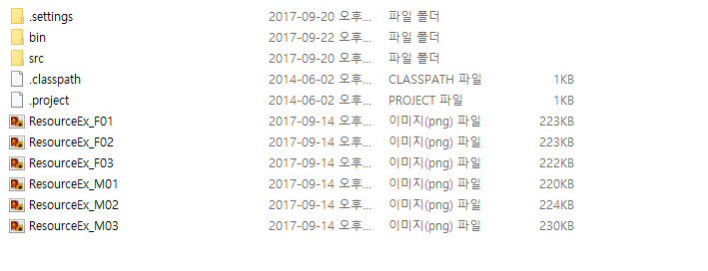
사용법 – 리소스 파일 저장
우선 ‘TakeFileNames’폴더를 열고 그곳에 아래와 같이 테이블에 입력해야 할 리소스 파일들을 복사해서 저장하십시오.
TakeFileNames 폴더로 들어감.
TakeFileNames 폴더에 그 주 추가할 게임 리소스 파일을 전체 복사 붙여넣기로 저장.

Slide 5
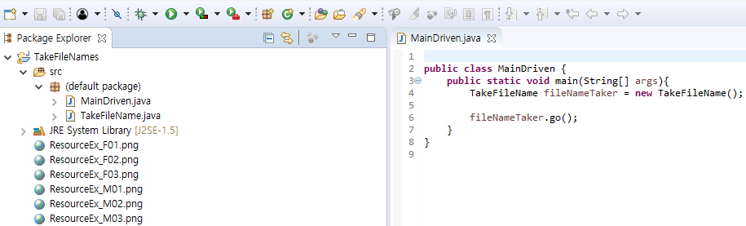
사용법 – 리소스 파일 저장
그런 다음 Eclipse로 TakeFileNames 프로젝트를 열고 Build&Run 버튼을 클릭하여 해당 툴을 실행 시키십시오.
Build & Run 버튼 클릭

Slide 6
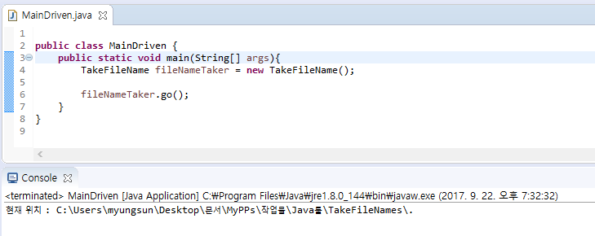
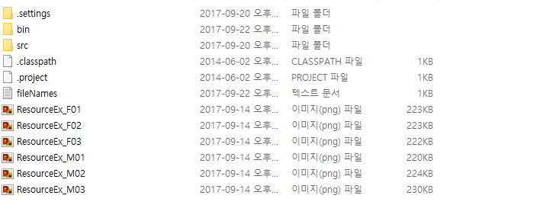
사용법 – 리소스 파일 저장
툴이 잘 실행되었으면 아래와 같이 Console 창에 현재 해당 프로젝트 폴더가 있는 경로가 나옵니다. 또한 아래 콘솔에 나온 경로 (‘TakeFileNames’ 폴더)에 들어가면 아래와 같이 ‘fileNames’ 라는 메모장 파일이 생성된 것을 볼 수 있습니다.

Slide 7
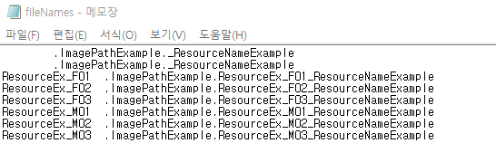
사용법 – 리소스 파일 저장
‘fileNames’ 파일을 열어보면 아래와 같이 각 리소스 파일 이름을 테이블에 들어가야 하는 형식으로 변형한 내용이 보입니다. 그러면 맨 위 2줄은 빼고 나머지를 복사해서 테이블에 그대로 붙여넣기를 하면 됩니다.

